Slide 1
Проект
«Моя профессия – художник росписи по дереву»

Slide 2
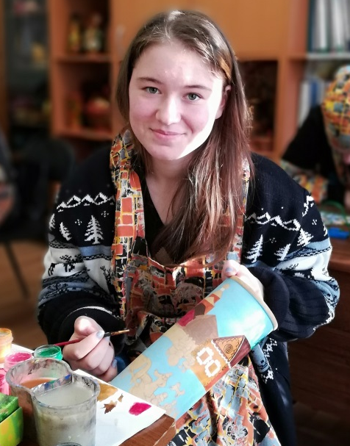
У меня есть карандаш,
Разноцветная гуашь,
Акварель, палитра, кисть
И бумаги плотный лист,
А ещё – мольберт- треножник,
Потому что я…
ХУДОЖНИК

Slide 3
Цели:
Изучить особенности профессии «художник росписи по дереву»;
Сформировать правильное понятие о профессии «художник росписи по дереву»;
Соотнести требования, которые предъявляет профессия «художник росписи по дереву» к человеку со своими возможностями и способностями.

Slide 4
Задачи:
Показать значимость профессии «художник росписи по дереву»;
Научиться собирать и обрабатывать информацию, обобщать факты и делать выводы;
Формировать интерес, навыки и умения профессии «художник росписи по дереву»

Slide 5
Профессия – «Художник»
В жизни каждого человека рано или поздно всегда возникает вопрос: кем стать?
Выбор профессии – дело серьезное!
К профессиональному самоопределению нужно подходить осмысленно, а также думать о перспективах будущей работы. Работа и все что с ней связано, занимает в среднем примерно половину жизни человека! Найти себя в мире профессий означает чувствовать себя нужным людям.
Я сделала свой выбор . Хочу стать ХУДОЖНИКОМ.
Художник - это творческая профессия, берущая свое начало из глубины веков. Название профессии произошло от слова «худог», что в переводе со старославянского означает «искусный».

Slide 6
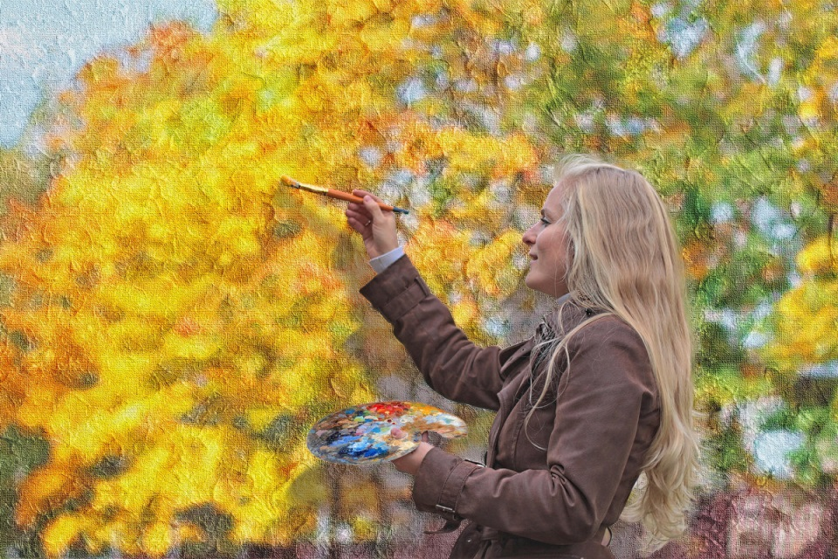
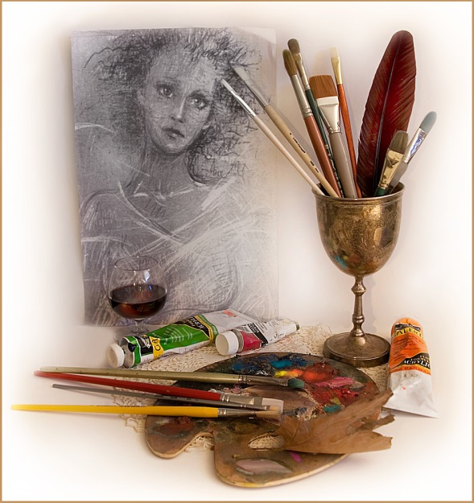
Специфика профессии
Профессия Художник - творческая профессия, в которой необходимо иметь соответствующий талант и уметь хорошо рисовать.
Художник должен быть постоянно в работе. Если он долго не работает, то теряет ремесленные навыки, и это отражается и на его творческих способностях.

Slide 7
Необходимые качества
Талант
Терпение
Выносливость
Самоорганизация
Коммуникабельность

Slide 8
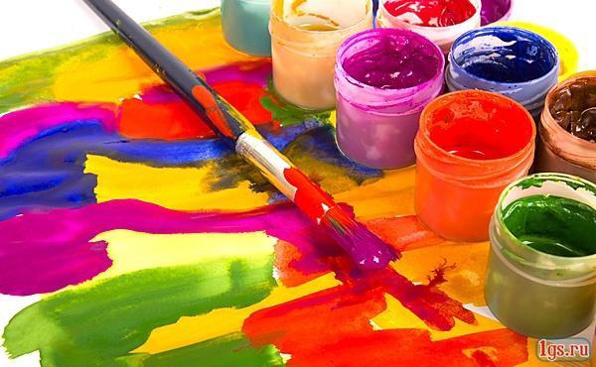
Если вы спросите, кто такие художники, вам ответят: это люди, которые пишут картины, делают рисунки для книг. Но не только этим занимаются художники.
А чем еще?

Slide 9
Где можно работать?
Художник – это творческий специалист.
Специалист данной профессии может работать в частных студиях, художественных мастерских, издательствах книг, газет и журналов, выставочном и рекламном бизнесе, салонах моды, а также осуществлять преподавательскую деятельность в специальных учебных заведениях.

Slide 10
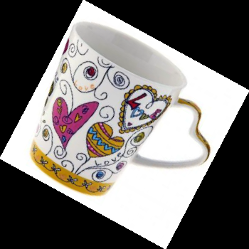
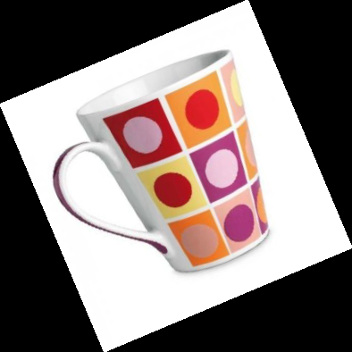
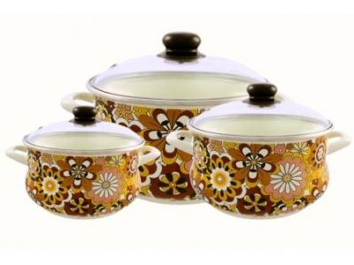
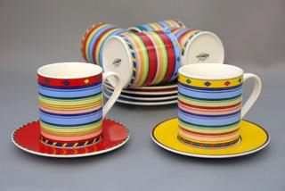
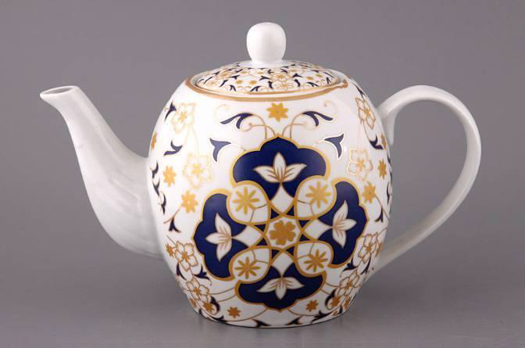
На заводе, где делают посуду, не обойтись без художника. Кто нарисует красивые узоры, картинки для кастрюль, тарелок, чашек. Конечно, художник.

Slide 11
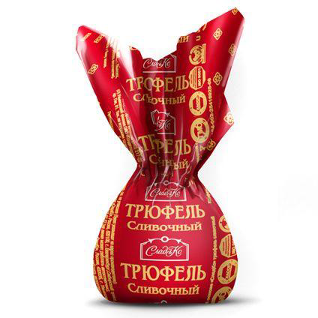
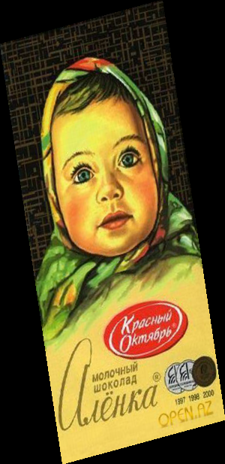
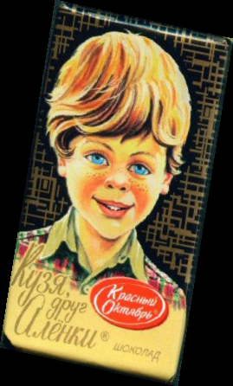
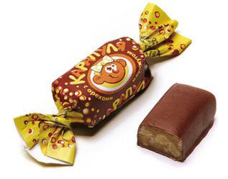
Невозможно обойтись без художника и на кондитерской фабрике.
Он придумывает и рисует картинки для обёрток конфет, шоколада, печенья.

Slide 12
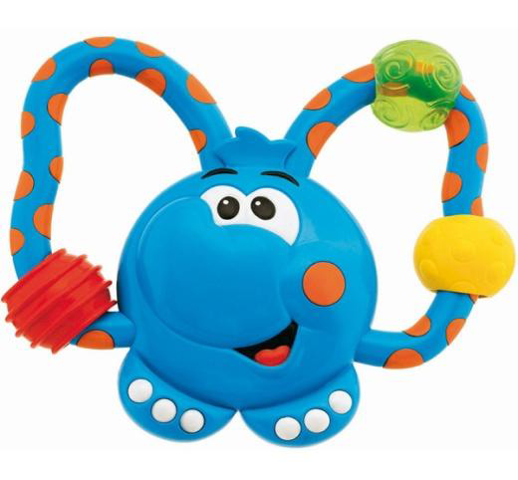
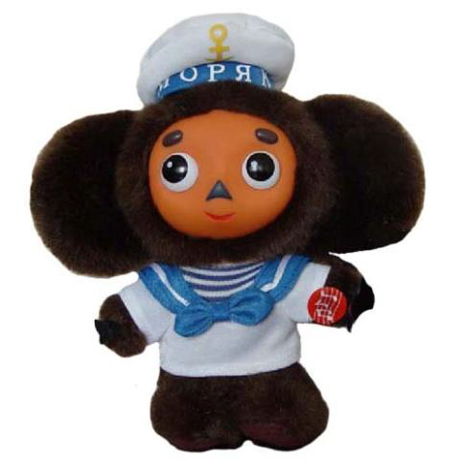
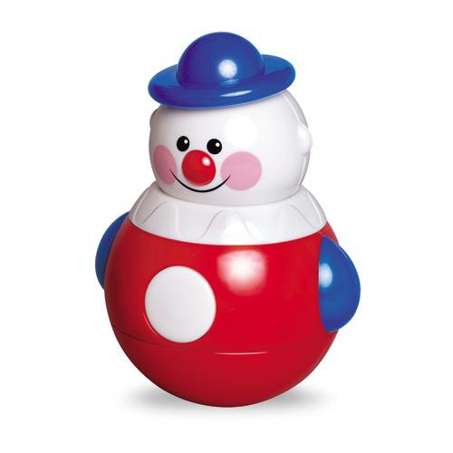
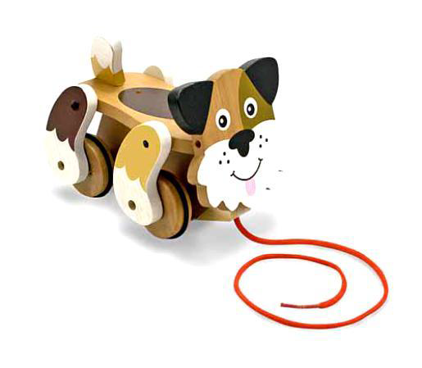
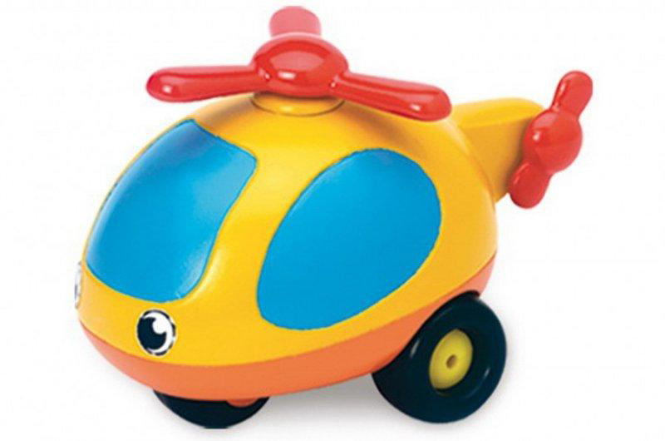
Но особенно много работы у художника на фабрике игрушек. Самое трудное – создать совсем новую игрушку, какой ещё не было ни у кого.

Slide 13
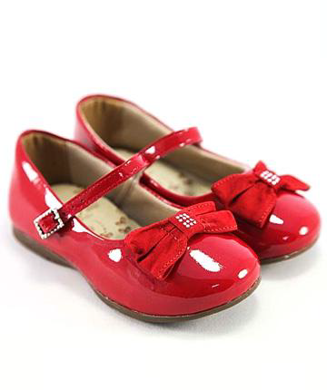
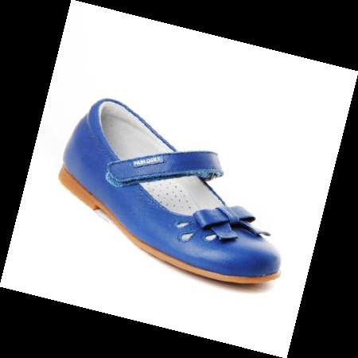
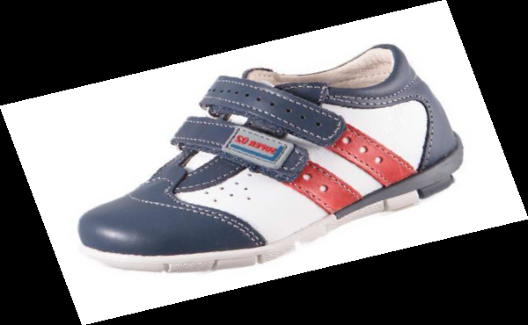
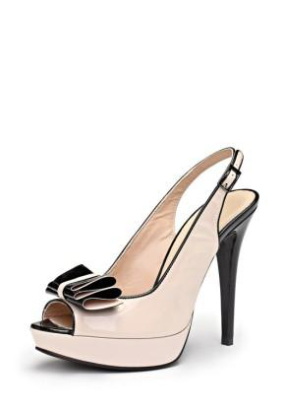
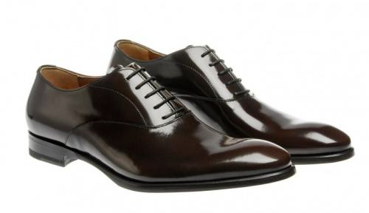
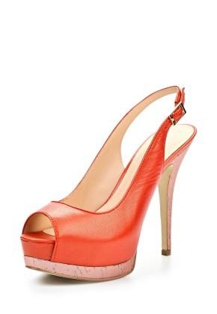
Художник нужен и на обувной фабрике.
Он создаёт новые модели обуви.

Slide 14
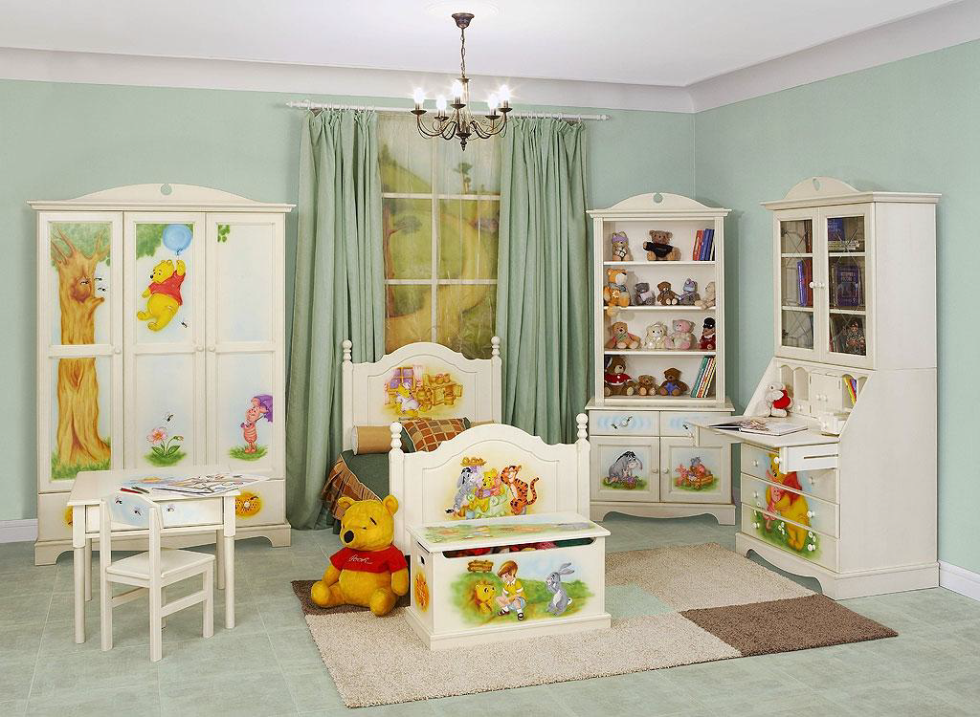
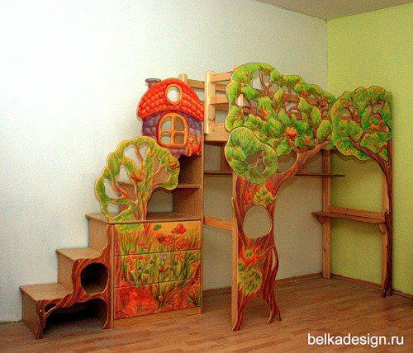
На мебельной фабрике тоже есть художник.
Он украшает детскую мебель разными рисунками.

Slide 15
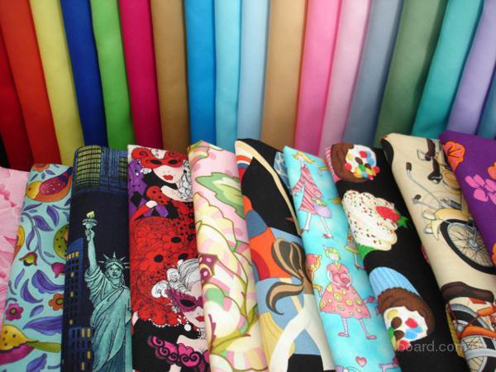
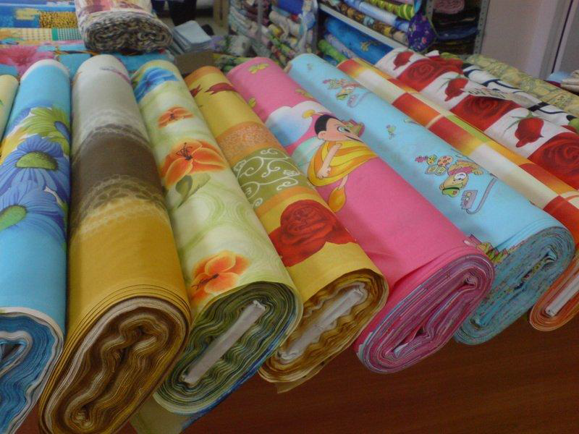
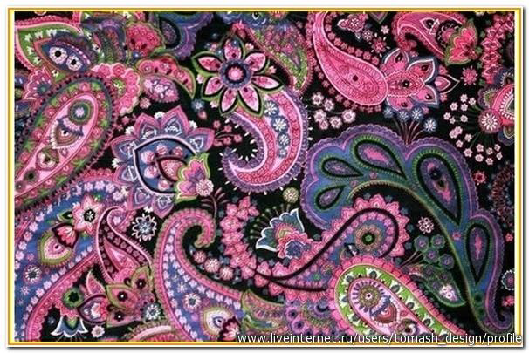
Вот нарядные ткани. Кто их сделал?
Работницы – ткачихи на ткацкой фабрике.
А кто придумал для ткани рисунок и расцветку? Художник.
Его так и называют – художник по тканям.

Slide 16
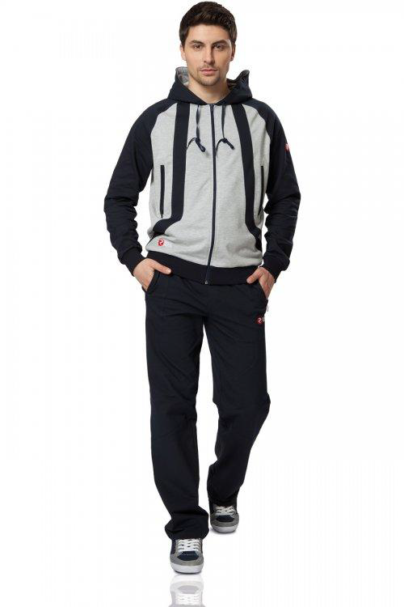
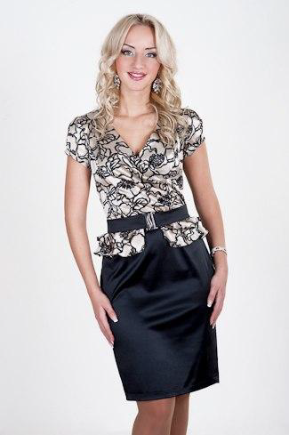
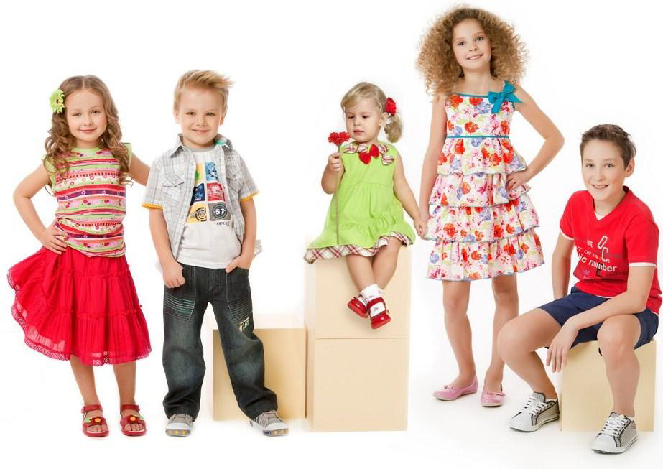
На швейной фабрике тоже свой художник – модельер. Он придумывает фасоны платьев, пальто, костюмов и выбирает для них расцветку.

Slide 17
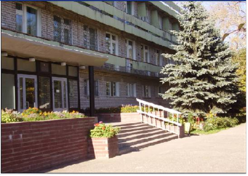
В 2017 году я поступила в «Государственное бюджетное профессиональное образовательное учреждение социального обслуживания «Нижегородское училище-интернат» учиться рисованию на профессиональном уровне.
В данный момент я учусь на 2 курсе по профессии «ХУДОЖНИК РОСПИСИ ПО ДЕРЕВУ».
Чтобы лучше узнать об особенностях этой профессии, я выбрала эту тему проекта.

Slide 18
Художник росписи по дереву - это человек который учится соединять традиции с современностью.
В народном творчестве проявляется душа народа, его мудрость, и бесконечная связь с природой, бережно сохраняя то лучшее, что было создано. Учится вкладывать частичку своего таланта, своей души, тем самым, обогащая и развивая традиции.
Если человеку нравится его профессия, то он вкладывает в нее душу, и изделие получается как бы живым, его приятно брать в руки, приятно на него смотреть.

Slide 19
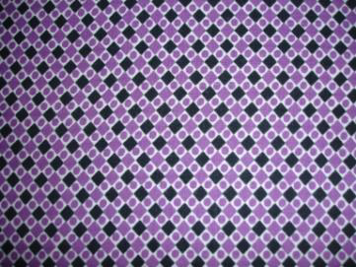
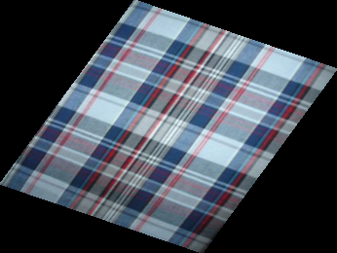
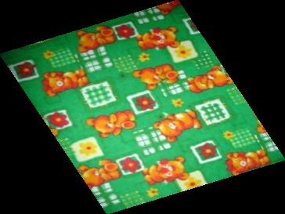
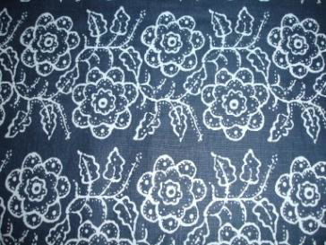
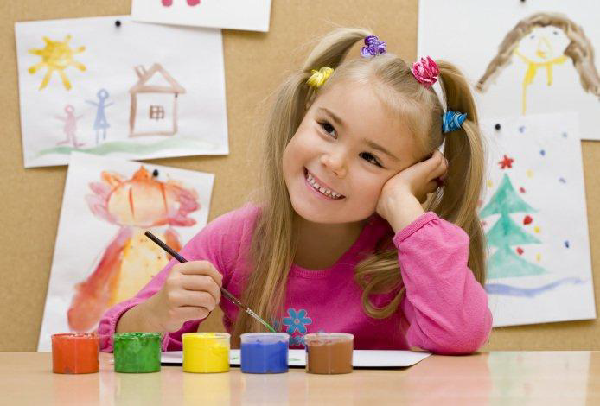
Сегодня у вас есть возможность тоже стать художниками : подобрать цвета, придумать для тканей узор, орнамент, проявить свою фантазию и воображение.

Slide 20
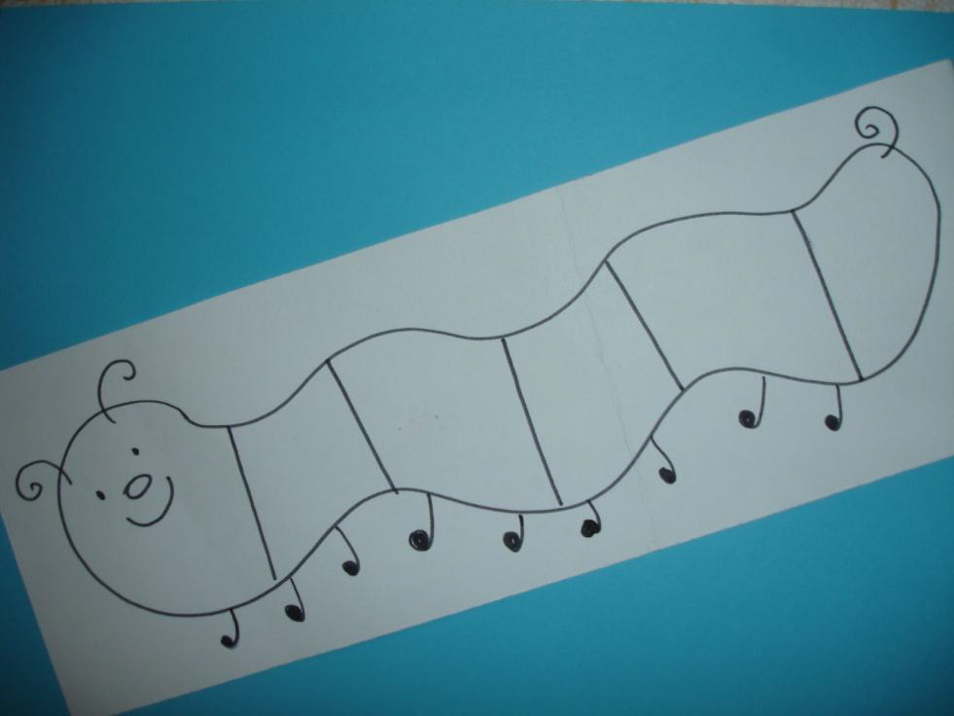
Вот Сороконожка - модница.
Она купила себе много одежды, но её платья и сарафаны бесцветные, не яркие.
Поможем ей преобразиться, стать нарядной, яркой и модной.

Slide 21
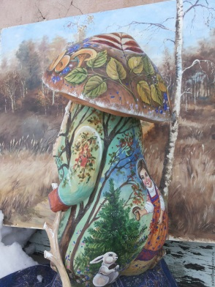
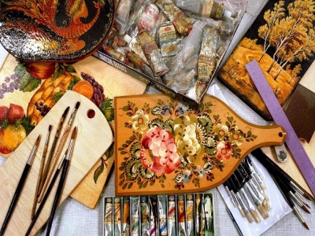
Заключение
Художник – это человек, делающий мир прекрасным. Он отражает в своих произведениях красоту мира, свои чувства и мысли.. Благодаря этому люди воспринимают привычные вещи другими глазами. Без труда художников жизнь была бы намного скучнее и безрадостнее.
Уверена, что данный проект поможет не только мне, но и другим в выборе своей будущей профессии. Работая над темой проекта, я еще раз убедилась в том, что хочу стать художником росписи по дереву.

Slide 22
Благодарю за внимание!
Презентацию выполнила: студентка 2-го курса Губернаторова Светлана
Профессия: Художник росписи по дереву
Руководитель проекта: Н.А. Харичева
2018г.

